Slide 1

Web2 phoenix Team worldcup party
팀장 정시은
문현준
김민주
이연주
https://blog.naver.com/kingstargirl
Using these templates in competition is prohibited by the original author

Slide 2
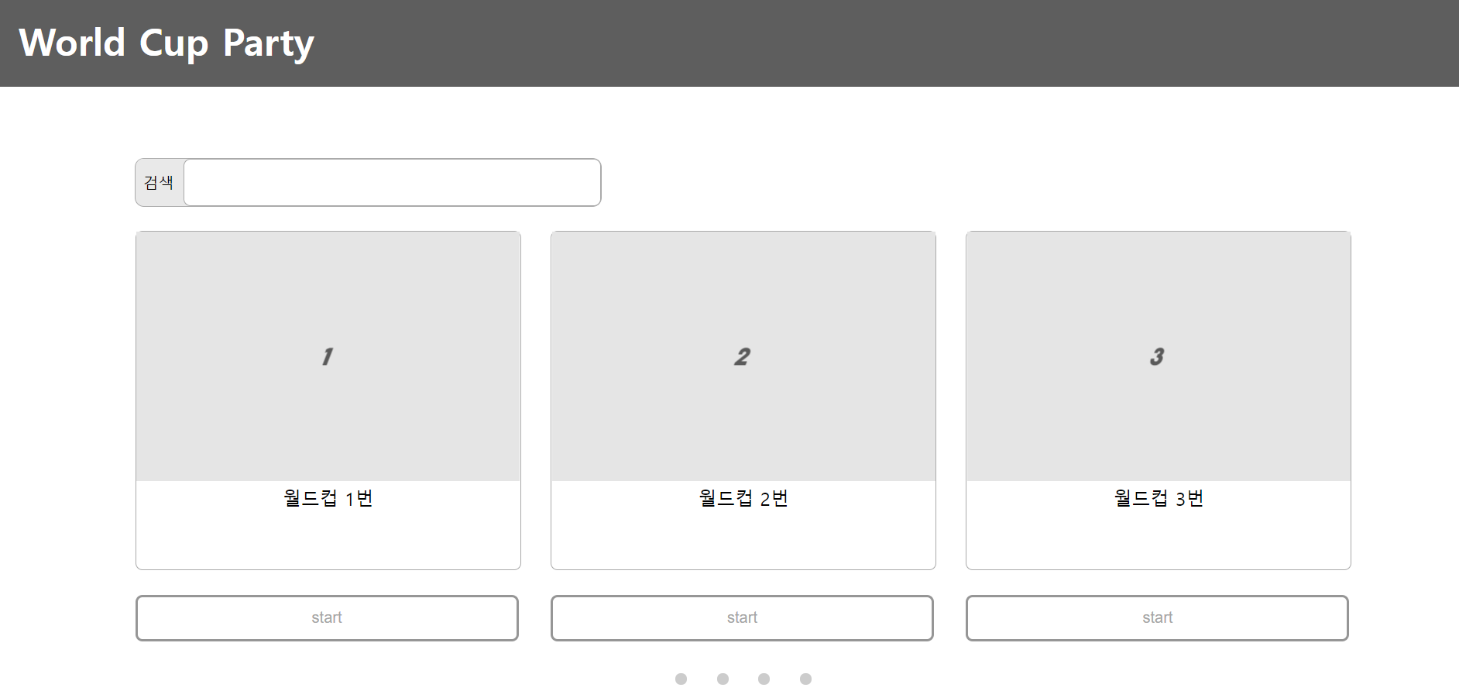
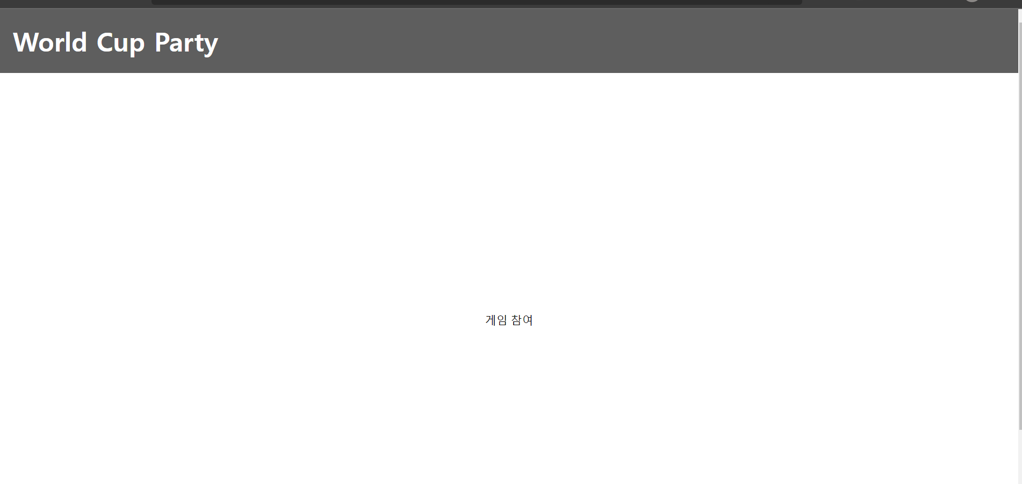
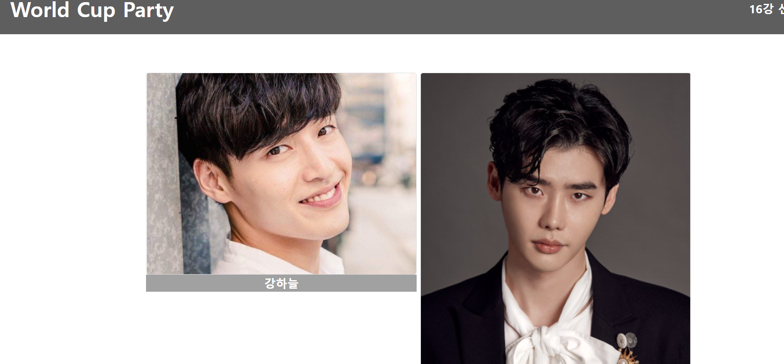
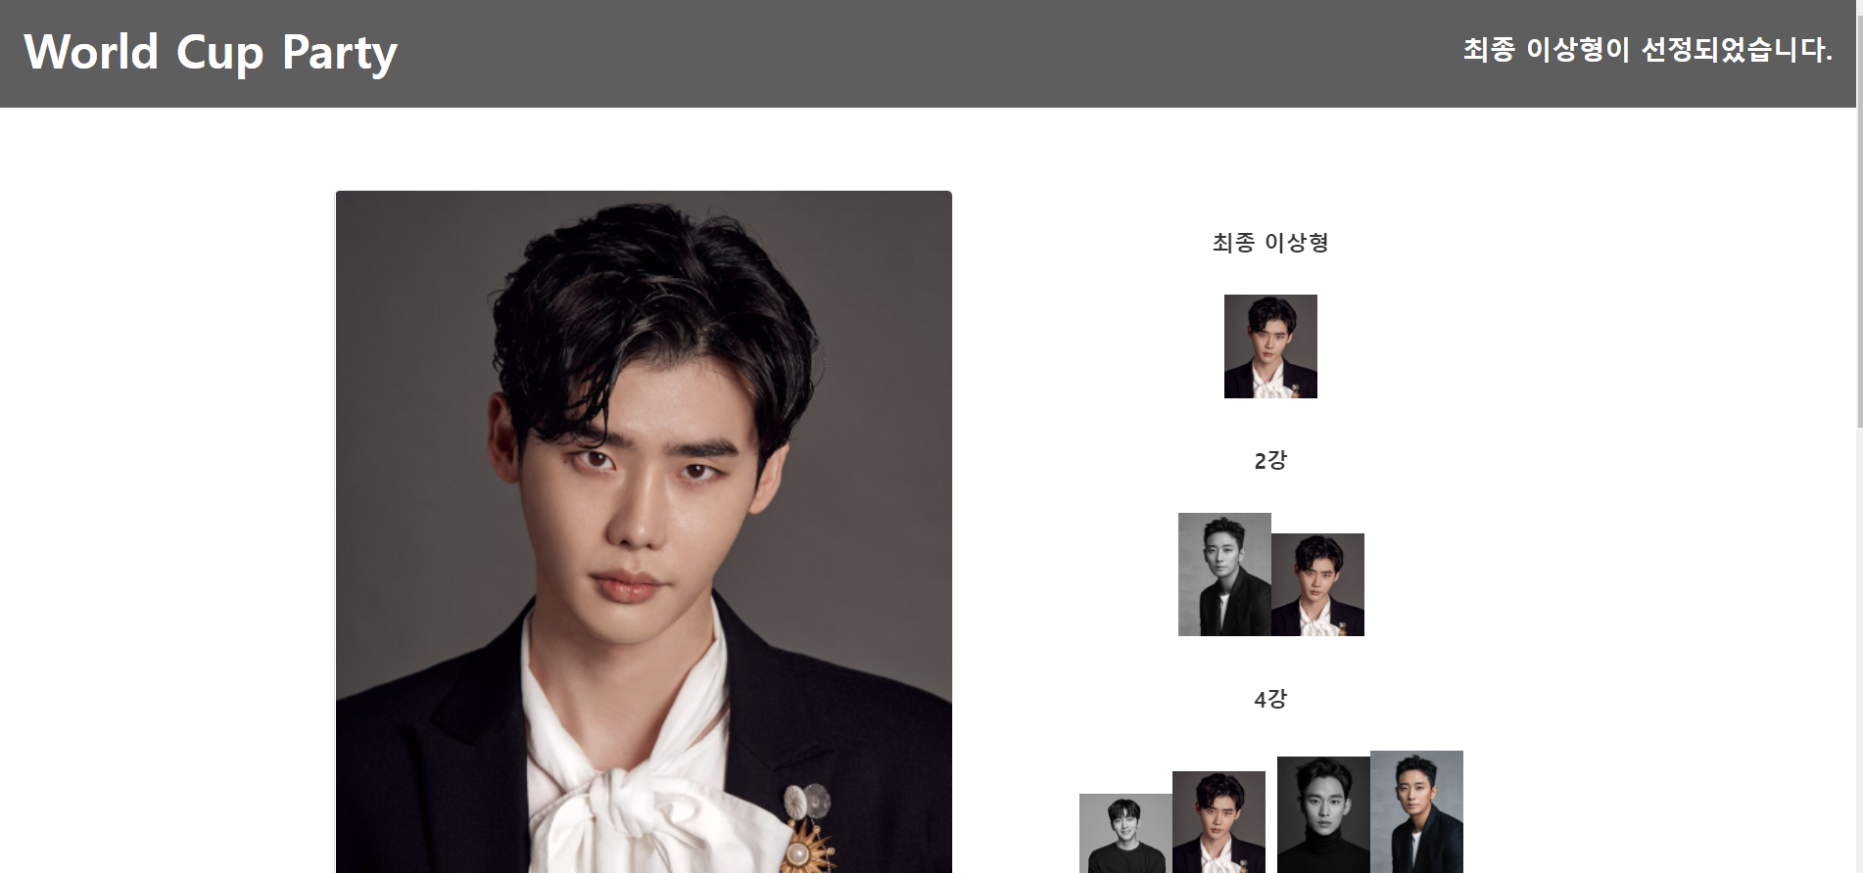
중간점검

Slide 3
현황
최적화 시 js로 레이아웃 변경하여 제작
이상형 월드컵 알고리즘 완성
히스토리 페이지 제작

Slide 4
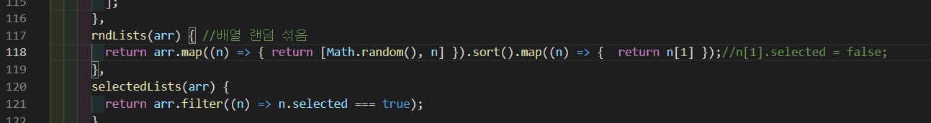
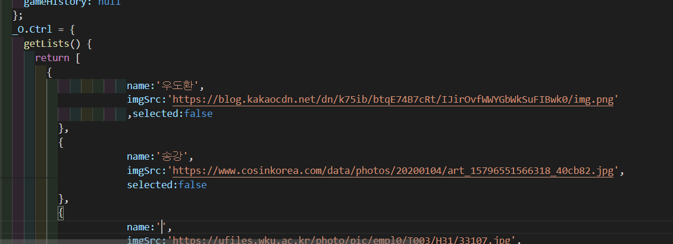
알고리즘

Slide 5
추가할 점
기획
여자 연예인 이상형 월드컵
Programmin hub 이용하여 주력언어 월드컵
기술
반응형, 최적화, 협업툴, 버전관리

Slide 6
Thank You
문현준 김민주

